Slide 1
Встановлення теплових насосів у закладі дошкільної освіти №3 «Веселка» за адресою: Вінницька область, м.Жмеринка, вул. Соборна, 26

Slide 2
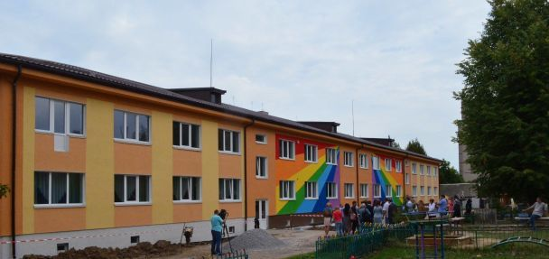
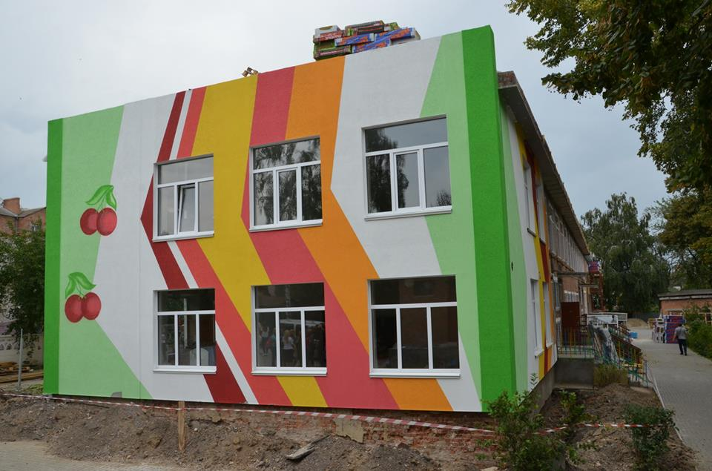
Реалізація інвестиційних проектів у сфері енергоефективності в закладах освіти
На території міста реалізовано Проект “Energy Go: впровадження Плану дій сталого енергетичного розвитку м. Жмеринка” .
Загальна сума проекту складає 913, 7 тис. євро, з яких
727 тис. євро грантових коштів та 186,1 тис. євро власний внесок
Проект реалізовано за 3 роки.
Згідно проекту у двох загальноосвітніх школах та двох дошкільних навчальних закладах міста впроваджені заходи з термомодернізації

Slide 3
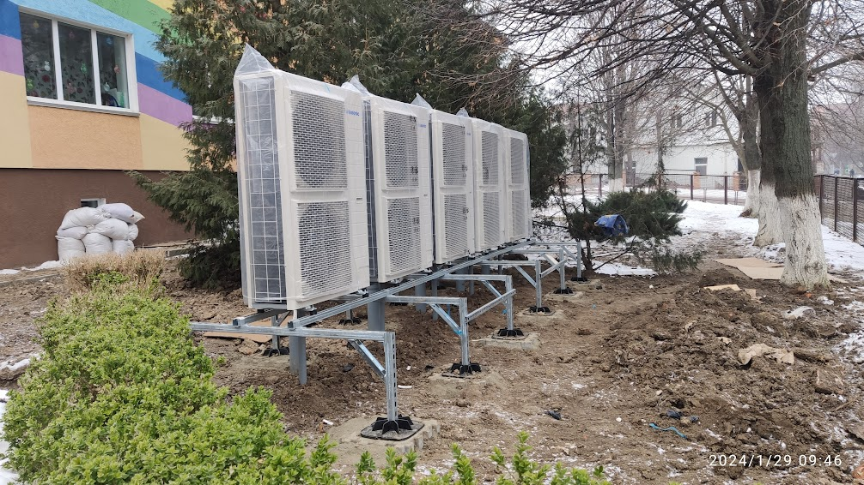
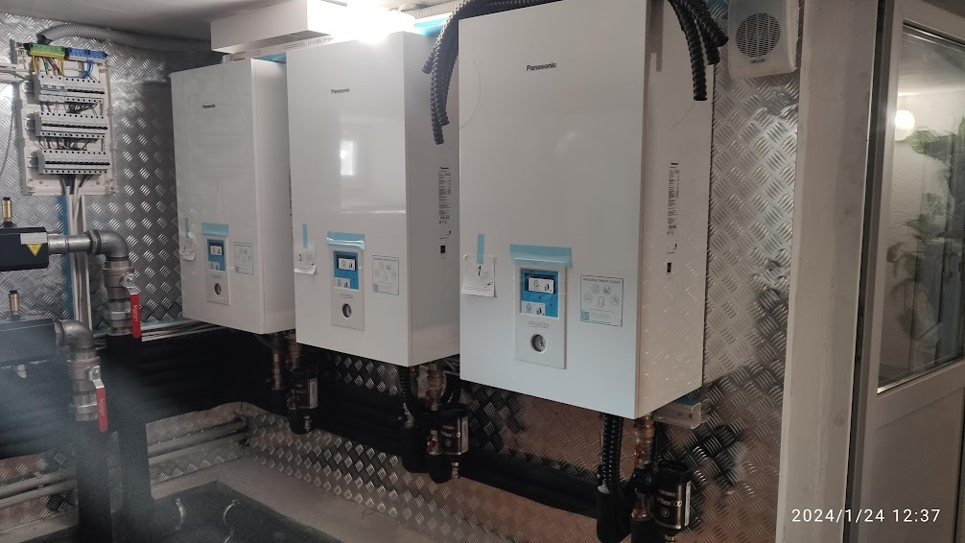
Встановлення теплових насосів у закладі дошкільної освіти №3 «Веселка» за адресою: Вінницька область, м.Жмеринка, вул. Соборна, 26

Slide 4
Встановлення теплових насосів у закладі дошкільної освіти №3 «Веселка» за адресою: Вінницька область, м.Жмеринка, вул. Соборна, 26

Slide 5
Встановлення теплових насосів у закладі дошкільної освіти №3 «Веселка» за адресою: Вінницька область, м.Жмеринка, вул. Соборна, 26
Встановлення теплових насосів
Стабільна робота обладнання
Навчання персоналу
Гаряча лінія з Панасонік

Slide 6
Встановлення теплових насосів у закладі дошкільної освіти №3 «Веселка» за адресою: Вінницька область, м.Жмеринка, вул. Соборна, 26
Використання
енергоносіїв
(грн.)
До початку
споживання теплової енергії в опалювальний період становило 27 Гкал,, що в грошовому еквіваленті становили 245 тис.грн
Після впровадження споживання електричної енергії становило 5062 кВт, що в грошовому еквіваленті становили 45,1 тис.грн

Slide 7
Встановлення теплових насосів у закладі дошкільної освіти №3 «Веселка» за адресою: Вінницька область, м.Жмеринка, вул. Соборна, 26
Теплова енергія
Електрична енергія
Зменшення
викидів СО₂

Slide 8
Встановлення теплових насосів у закладі дошкільної освіти №3 «Веселка» за адресою: Вінницька область, м.Жмеринка, вул. Соборна, 26
У закладі дошкільної освіти №3 «Веселка» експлуатація обладнання відбувається без складнощів
Економія по Об'єкту перевершила сподівання
ВИСНОВКИ
Допомога в налаштуванні та техніко-інформативна підтримка
Гаряча лінія з Панасонік
Дистанційний моніторинг та корекція роботи системи

Slide 9
Дякую за увагу!
Контакти: головного спеціаліста управління економіки та розвитку інфраструктури, енергоменеджер
Лариса Кузьміна
моб.: +38 097 148 99 60
e-mail: econ@zhmr.gov.ua

